Slide 1
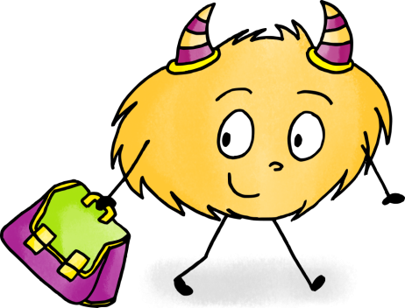
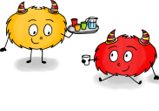
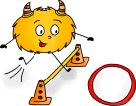
MON CARNET
DES REUSSITES - GS
Tout ce que j’ai appris à faire cette année
Niveau | Année scolaire | Maitresse
Toute Petite Section
Petite Section
Moyenne Section
Grande Section
Prénom NOM

Slide 2
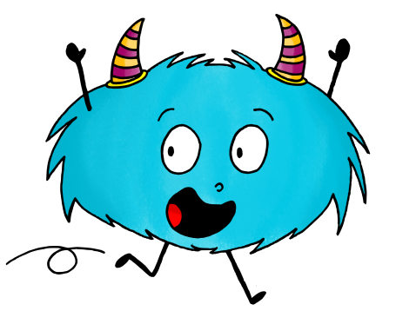
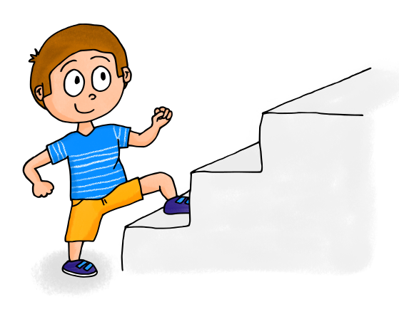
Chers parents,
Ce cahier de progrès, réalisé à partir des nouveaux programmes pour la maternelle de 2015, va suivre votre enfant durant son année scolaire.
Chaque fois qu’il franchira une étape, sera coloriée la pastille de la marche validée. L’enfant pourra intervenir lui-même sur son carnet et déposer une trace témoignage de sa réussite. Cela lui permettra de voir d’une part qu’il a progressé et d’autre part le chemin qu’il lui reste à parcourir.
Ce cahier vous sera confié à chaque période de vacances scolaires. Regardez-le avec votre enfant afin qu’il vous montre et vous explique ses progrès. Il sera fier et cela participera à sa progression.
Prenez-en soin et rapportez-le à l’école au retour des vacances.
La maitresse

Slide 3
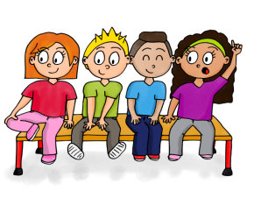
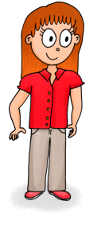
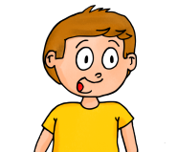
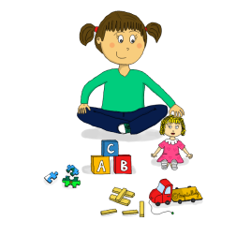
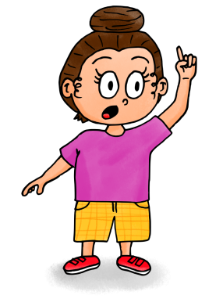
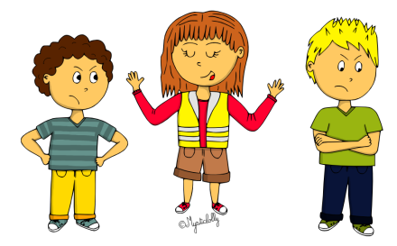
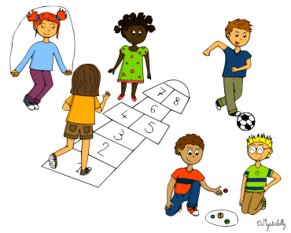
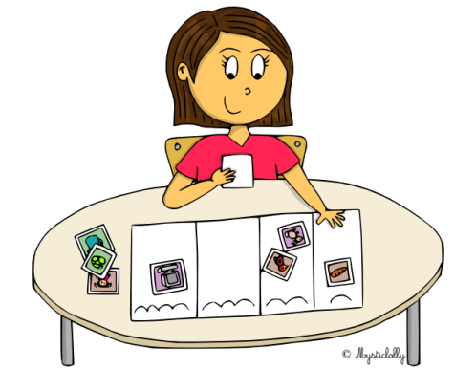
Reconnaitre les gens qui m’entourent
APPRENDRE ENSEMBLE POUR VIVRE ENSEMBLE
Maitresse !
Louisa, Sami, Mehdi, Aminata…
La directrice, la dame de la cantine, le maitre des grands…
Je sais reconnaitre ma maitresse et mon ATSEM.
Je sais reconnaitre mes copains de classe et ceux des autres classes.
Je sais reconnaitre tous les adultes de l’école.
VE1
Respecter les règles de la vie en collectivité
APPRENDRE ENSEMBLE ET VIVRE ENSEMBLE
Je sais que j’ai le droit de me tromper, de jouer, d’apprendre, d’être protégé et aidé.
Je sais attendre mon tour et partager le matériel et les jeux.
Je suis capable de participer à l’élaboration des règles de vie et je les respecte.
VE2
Aimer apprendre
Maitresse, j’ai terminé mon travail !
APPRENDRE ENSEMBLE ET VIVRE ENSEMBLE
VE3
Je sais être attentif en classe.
Je sais m’appliquer quand je travaille.
Je sais terminer mon travail en respectant la consigne.

Slide 4
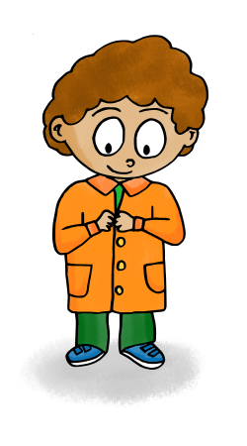
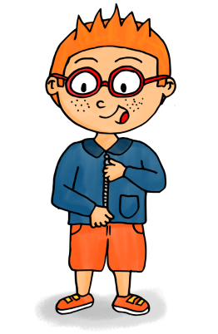
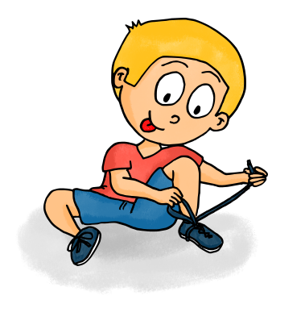
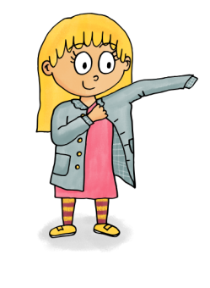
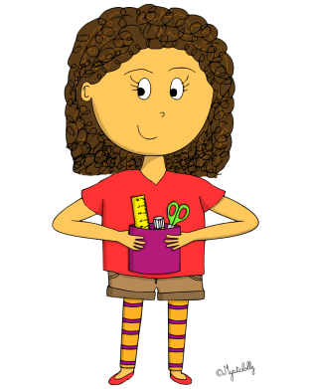
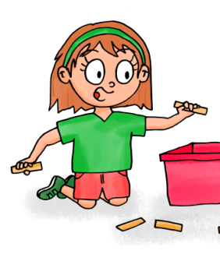
S’habiller seul
APPRENDRE ENSEMBLE ET VIVRE ENSEMBLE
Je sais enfiler mon manteau et mes chaussures tout seul.
Je sais boutonner mon manteau ou mon gilet.
Je sais ouvrir et fermer la fermeture éclair de mon manteau.
Je sais faire mes lacets tout seul.
VE3
Ranger
APPRENDRE ENSEMBLE ET VIVRE ENSEMBLE
VE4
Quand j’ai fini de jouer, je range les jeux.
Quand j’ai fini de travailler, je range le matériel.
Je sais aider les autres à ranger.

Slide 5
Bilan
Commentaires de la maitresse :
____________________________________
____________________________________
____________________________________
____________________________________
________________________________________________________________________
____________________________________
____________________________________
____________________________________
APPRENDRE ENSEMBLE ET VIVRE ENSEMBLE

Slide 6
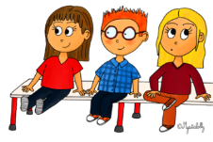
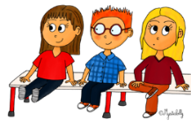
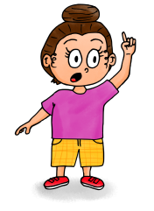
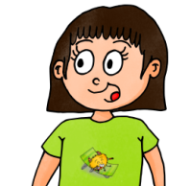
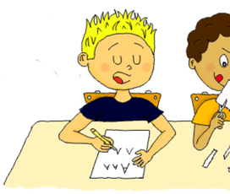
Communiquer
Je connais cet album ! Il raconte l’histoire des trois petits cochons et du grand méchant loup !
L’ORAL
J’ai fini de ranger !
Hier je suis allée au zoo et j’ai vu des lions !
C’est Totoche mon hamster !
L1
Je sais présenter quelque chose devant mes copains.
Je sais raconter quelque chose qui s’est passé ou que j’ai vu.
Je sais faire de petites phrases en prononçant correctement les mots.
Je sais faire de grandes phrases en prononçant correctement les mots.
Parler en faisant des phrases
Le ballon il a tombé dans le truc !!!
L’ORAL
Je peux me mettre en rang avec Lucie ?
Il faut écrire des A comme sur le modèle !
??
Aujourd’hui nous sommes le 12 décembre.
En rang les enfants !
Le ballon il est tombé dans l’eau !
L2
Je sais utiliser le vocabulaire appris en classe.
Je comprends et j’utilise les phrases de tous les jours.
Je comprends et je peux expliquer une consigne.
Je reformule une phrase et je me fais mieux comprendre.
Participer à des échanges
Non, elle va pas se casser !
Le loup, il va passer par la cheminée…
L’ORAL
Le loup, il va souffler et casser la maison de briques !
… et il va atterrir dans la marmite des trois petits cochons !
Oui moi aussi !
L3
Je donne mon point de vue aux copains.
Je sais écouter les autres et demander la parole.
Je sais respecter le sujet de la conversation.

Slide 7
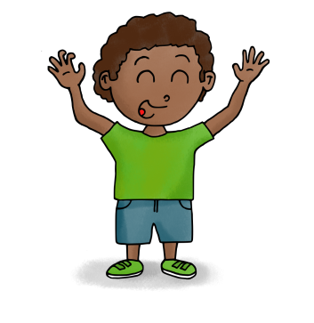
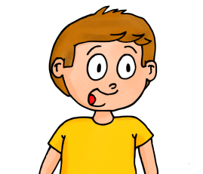
Connaitre des comptines, des poésies
Mains en l’air, sur la tête, aux épaules et en avant, bras croisés, sur les côtés, moulinet et on se tait !
Mains en l’air, sur la tête, aux épaules et en avant, bras croisés, sur les côtés, moulinet et on se tait !
L’ORAL
Trois p’tits moutons qui couraient dans la neige…
L4
Je dis les comptines et les poésies avec les copains.
Je redis tout seul une comptine ou une poésie.
Je dis tout seul une comptine ou une poésie avec des gestes.
Jouer avec les rimes
Matelas ça commence comme Maman !
Maitresse ça finit comme tresse !
L’ORAL
Polichinelle
Monte à l’échelle;
Un peu plus haut
Se casse le dos…
L5
Je sais dire des comptines avec des rimes.
Je sais trouver un mot qui commence comme un autre.
Je sais trouver un mot qui finit comme un autre.
Jouer avec les syllabes
Si j’ajoute PAN à PANTALON, ça fait PANPANTALON !
PI je l’entends au début de PIRATE !
L’ORAL
Il y a 4 syllabes dans OR-DI-NA-TEUR !
L6
Je sais dire combien il y a de syllabes dans un mot.
Je sais trouver la place d’une syllabe au début, au milieu ou à la fin d’un mot.
Je sais ajouter ou supprimer une syllabe en début ou en fin de mot.

Slide 8
Jouer avec les sons
J’entends « rrrr » dans ROBINET !
J’entends A dans PAPA !
L’ORAL
J’entends PIN dans LAPIN !
L7
Je sais dire si j’entends une syllabe dans un mot.
Je sais dire si j’entends a/e/i/o/u dans un mot.
Je sais dire si j’entends f/j/l/m/n/r/s/v/ch dans un mot.

Slide 9
Bilan
Commentaire de la maitresse :
____________________________________
____________________________________
____________________________________
____________________________________
____________________________________
____________________________________
____________________________________
____________________________________
L’ORAL

Slide 10
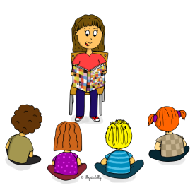
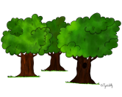
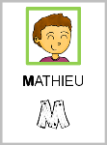
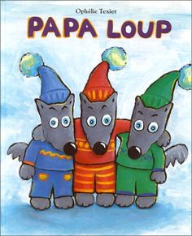
Comprendre un texte lu
L’ECRIT
C’est le loup qui est dans la forêt !
C’est Mademoiselle Sauve-qui-peut !
C’est un peu comme le petit chaperon rouge !
Je suis capable d’écouter, de comprendre une histoire et de répondre à des questions.
Je sais repérer un personnage, un lieu… et en parler.
Je reconnais et je peux présenter un livre vu en classe.
Je peux comparer des livres qui se ressemblent.
L8
Être curieux face à l’écrit
PAPI
L’ECRIT
Je reconnais PA, c’est écrit PAPA ?
L9a
J’utilise avec respect le coin bibliothèque et les livres et je sais les ranger.
Je sais utiliser mon cahier de vie, mon carnet des réussites et les affichages.
J’essaie de lire des mots inconnus.
Produire de l’écrit
BONNE FÊTE PAPA
PAPI
L’ECRIT
Il y a PA de PAPA et PI de PIRATE, c’est écrit PAPI !
Je vois PAPA !
Je vois PAPA !
L9b
Je sais repérer un mot connu dans le titre d’un livre.
Je sais reconnaitre des mots connus dans un livre, une phrase ou un texte.
Je suis capable de deviner un mot inconnu.

Slide 11
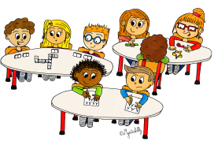
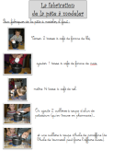
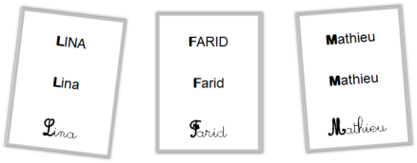
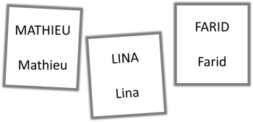
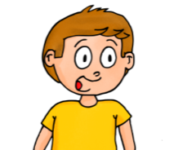
Produire de l’écrit
PAP _
Mathieu il a tombé !
L’ECRIT
On a versé de la farine !
Il EST tombé !
PAPA ça finit par un A !
On faisait des ateliers !
L10
Je suis capable de proposer une phrase à écrire.
Je suis capable de faire une dictée à l’adulte.
Je sais corriger oralement des phrases mal construites.
Je fais une proposition d’écriture pour un mot.
Connaitre les lettres de l’alphabet
A B C D E F G H I J K L M N O P Q R S T U V W
X Y Z !
abcdefghijklmnopqrstuvwxyz
L’ECRIT
abcdefghijklmnopqrstuvwxyz
ABCDEFGHIJKLMNOPQRSTUVWXYZ
L10
Je connais la plupart des lettres en capitales.
Je connais la plupart des lettres en scripte.
Je connais la plupart des lettres en cursive.
Je sais réciter l’alphabet.
Reconnaitre les prénoms
L’ECRIT
C’est Mathieu, Lina et Farid !
C’est mon prénom !
C’est Mathieu, Lina et Farid !
L11a
Je sais reconnaitre tous les prénoms de la classe en capitales et en scripte.
Je sais reconnaitre mon prénom en cursive.
Je sais reconnaitre tous les prénoms de la classe dans les trois écritures.

Slide 12
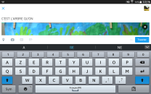
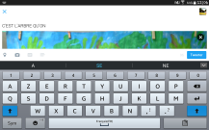
Copier à l’aide d’un clavier
C’est l’arbre qu’on a peint.
L’ECRIT
CHOCOLAT : C – H – O – C – O – L – A – T !
L11b
Je sais utiliser un clavier.
Je sais taper les lettres dictées par un copain sur un clavier.
Je sais copier les mots de la classe à l’aide du clavier..
Je sais copier une phrase à l’aide d’un clavier.
Ecrire son prénom et son nom
L’ECRIT
L12
Je sais écrire mon prénom et mon nom en cursive avec modèle.
Je sais écrire mon prénom en cursive sans modèle.
Je sais écrire mon nom en cursive sans modèle.
Ecrire seul ses premiers mots
L’ECRIT
P et A ça fait la syllabe PA !
SAPIN ça commence comme SAMEDI !
MAMAN ça commence comme MARDI !
J’ai écrit PIRATE !
Avec mes copains, on essaie d’écrire des mots en utilisant les mots de la classe.
Je sais utiliser une syllabe connue pour écrire un nouveau mot.
J’aime essayer d’écrire des mots tout seul.
J’ai compris comment fabriquer des syllabes avec des lettres.
L13

Slide 13
Ecrire son prénom et son nom
elle lit le matin.
L’ECRIT
elle lui maman
L12
Je connais les formes de base de l’écriture cursive et je sais les reproduire.
Je commence à écrire de petits mots en écriture cursive.
Je commence à copier de petites phrases en écriture cursive.

Slide 14
Bilan
Commentaires de la maitresse :
____________________________________
____________________________________
____________________________________
____________________________________
____________________________________
____________________________________
____________________________________
____________________________________
L’ECRIT

Slide 15
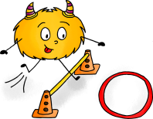
Courir
AGIR, S’EXPRIMER, COMPRENDRE A TRAVERS L’ACTIVITE PHYSIQUE
AP
1a
Je sais courir de différentes façons quand on me le demande.
Je peux courir longtemps.
Je sais faire des courses de relais.
Sauter
AGIR, S’EXPRIMER, COMPRENDRE A TRAVERS L’ACTIVITE PHYSIQUE
AP
1b
Je suis capable de sauter dans toutes les directions.
Je suis capable de sauter de près ou de loin, avec ou sans élan.
Je suis capable de sauter à pieds joints ou à cloche-pied.
Lancer
AGIR, S’EXPRIMER, COMPRENDRE A TRAVERS L’ACTIVITE PHYSIQUE
AP
1c
Je sais lancer et rattraper des objets.
Je sais viser de loin.
Je sais lancer dans différentes directions.

Slide 16
Enchainer des actions
AGIR, S’EXPRIMER, COMPRENDRE A TRAVERS L’ACTIVITE PHYSIQUE
AP2
J’ai plaisir à trouver des solutions pour me déplacer ou lancer.
Je partage mes idées pour construire un parcours.
J’invente un parcours pour les copains.
Se déplacer avec aisance
AGIR, S’EXPRIMER, COMPRENDRE A TRAVERS L’ACTIVITE PHYSIQUE
AP3
Je me sens à l’aise pour me déplacer dans la nature.
Je sais faire attention en fonction de là où je marche.
Je suis capable d’aller là où la maitresse me demande.
Danser avec les autres
AGIR, S’EXPRIMER, COMPRENDRE A TRAVERS L’ACTIVITE PHYSIQUE
AP4
Je sais refaire un mouvement qu’on me montre.
Je suis capable d’inventer et d’enchainer des mouvements.
Je mets en commun mes mouvements avec ceux de mes copains pour créer une danse.

Slide 17
Participer à des rondes
AGIR, S’EXPRIMER, COMPRENDRE A TRAVERS L’ACTIVITE PHYSIQUE
AP5
Je sais faire une ronde sans donner la main aux copains.
Je sais faire des gestes et chanter en faisant une ronde.
Je sais faire une ronde dansée et chantée sans l’aide de l’adulte.
Jeux collectifs et individuels
AGIR, S’EXPRIMER, COMPRENDRE A TRAVERS L’ACTIVITE PHYSIQUE
AP6
Je sais respecter les règles d’un jeu.
J’ose être actif dans le jeu.
Je comprends mon rôle dans l’équipe.

Slide 18
Bilan
Commentaires de la maitresse :
____________________________________
____________________________________
____________________________________
____________________________________
____________________________________
____________________________________
____________________________________
____________________________________
AGIR, S’EXPRIMER, COMPRENDRE A TRAVERS L’ACTIVITE PHYSIQUE

Slide 19
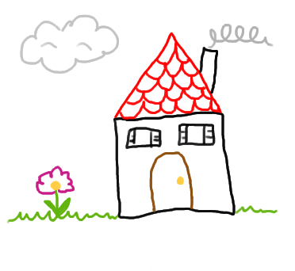
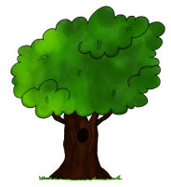
Dessiner
Les productions plastiques et visuelles
J’ai dessiné mon papa !
C’est la maison que j’aurai quand je serai grand !
AA1
Je sais dire ce que j’ai dessiné.
Je sais dessiner en respectant le réel ou un modèle.
Je sais dessiner en inventant.
Faire du graphisme décoratif
Les productions plastiques et visuelles
AA2
J’utilise des graphismes simples.
Je réutilise des graphismes connus dans ma production.
Je sais inventer des nouveaux graphismes.
Choisir mes outils
Les productions plastiques et visuelles
AA3
Je sais utiliser différents outils.
Je suis capable de choisir plusieurs outils pour un projet.
Je suis capable de choisir et d’utiliser plusieurs outils pour résoudre un problème.

Slide 20
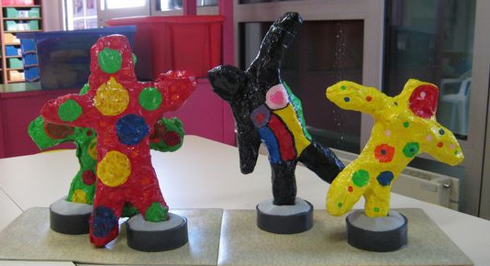
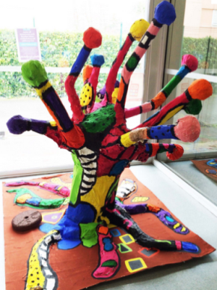
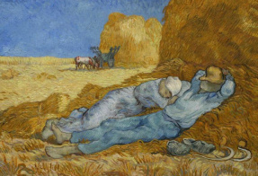
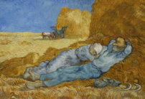
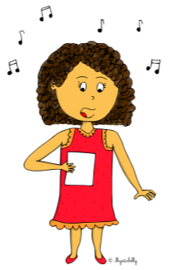
Réaliser des productions plastiques
Les productions plastiques et visuelles
On a fait comme Niki de Saint Phalle !
AA4
Je sais utiliser les matériaux, les couleurs et les objets pour fabriquer une œuvre.
Je sais participer à la composition d’une œuvre plane ou en volume avec mes copains.
Je trouve et j’utilise des idées données par les artistes pour mon œuvre.
Observer et analyser une œuvre
Les productions plastiques et visuelles
La dame et le monsieur ils font la sieste !
Ils me donnent envie de faire la sieste !
Ils sont au premier plan !
AA5
J’aime bien regarder des images et dire ce que je vois.
Je sais utiliser des mots que j’ai appris pour décrire ce que je vois.
Je ressens des émotions en regardant une image et je suis capable d’en parler.
Chanter
On peut lever les bras quand le loup arrive !
AAAAAAAAAAAAAAA !
Vrrrr …. Tac-a-tac…pshhh… wiiiiiizzz
LES UNIVERS SONORES
AA
6a
Je sais jouer avec ma voix en parlant ou en chantant.
Je propose des interprétations pour les comptines ou les chansons.
Je participe à des jeux vocaux et je sais jouer avec grave/aigu, fort/faible, court/long...
Je participe à un paysage sonore, à la création d’un bruitage.

Slide 21
Connaitre des chansons
LES UNIVERS SONORES
AA
6b
Je connais une dizaine de chansons.
Je suis capable de chanter tout seul devant mes copains.
Je suis capable de jouer plusieurs rôles dans la chorale. (chef d’orchestre, duo...)
Jouer avec les rythmes
LES UNIVERS SONORES
AA
7
Je suis capable de refaire des rythmes qu’on me montre avec mon corps ou un instrument.
Je suis capable de marquer la pulsation.
Je suis capable d’inventer des rythmes.
Ecouter et analyser un extrait musical
LE SPECTACLE VIVANT
C’est un peu comme « Pierre et le loup » !
Au début on entend la flûte mais plus à la fin !
AA
8
Je suis attentif lorsqu’on me demande d’écouter de la musique.
Je peux parler de cette musique.
Je peux comparer des musiques.

Slide 22
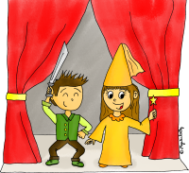
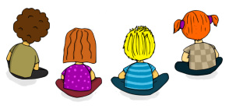
Participer à un spectacle
Bouuuh ! Je suis le loup !
Je suis une fée !
LES UNIVERS SONORES
AA
10
J’aime voir et participer à des spectacles.
J’accepte de jouer un rôle dans un spectacle.
Je sais réutiliser des éléments vus ou appris.

Slide 23
Bilan
Commentaires de la maitresse :
____________________________________
____________________________________
____________________________________
____________________________________
________________________________________________________________________
____________________________________
____________________________________
AGIR ET S’EXPRIMER, COMPRENDRE A TRAVERS LES ACTIVITES ARTISTIQUES

Slide 24
Evaluer et comparer des collections
DECOUVRIR LES NOMBRES ET LEURS UTILISATIONS
Il y a 6 cubes !
Il y a plus de boules
Il y a 5 cubes violets et 8 cubes verts, donc il y a plus de cubes verts !
CP01
Je sais reconnaitre combien il y a d’objets sans compter jusqu’à 10.
Je sais dire s’il y a plus, moins ou autant d’objets dans 2 collections ne dépassant pas 10 objets sans compter.
Je sais comparer deux collections ayant jusqu’à 20 objets en comptant.
Réaliser une collection
12
Rapporte Moi 6 étoiles.
DECOUVRIR LES NOMBRES ET LEURS UTILISATIONS
CP02
Je sais prendre le bon nombre d’objets pour reproduire un modèle jusqu’à 20 objets.
Je sais rapporter autant d’objets qu’on me demande (≤ 20).
Je sais prendre le bon nombre d’objets à partir d’une représentation des doigts ou du dé (≤ 20).
Je sais prendre le bon nombre d’objets à partir d’un chiffre donné (≤ 20).
Donner l’ordre des positions
Je suis arrivée la 1ère, Mathieu le 2ème et Anaïs est 4ème !
DECOUVRIR LES NOMBRES ET LEURS UTILISATIONS
La boule jaune est la 3ème et la boule verte est la 1ère !
La boule jaune est avant la boule verte !
CP03
Je sais dire si un objet est placé avant ou après un autre.
Je sais donner la position d’un objet dans un rang.
Je sais comparer des positions dans un rang.

Slide 25
Reconnaitre les symboles des quantités
J’ai fait 6 !
DECOUVRIR LES NOMBRES ET LEURS UTILISATIONS
C’est 5 !
CP04
Je sais dire combien il y a de doigts jusqu’à 10.
Je sais dire combien il y a de points sur le dé jusqu’à 12.
Je sais montrer une quantité sur mes doigts jusqu’à 10.
Conservation des quantités
Il y en a 4 !
DECOUVRIR LES NOMBRES ET LEURS UTILISATIONS
Il y en a 4 !
Il y en a toujours 4 !
Il y en a toujours 4 !
CP05
Je sais qu’il y a la même quantité d’objets si on change les objets.
Je sais qu’il y a toujours autant d’objets si on les espace.
Je sais qu’il y a toujours autant d’objets si on les change de position.
Quantifier et décomposer des collections
X
X
X
DECOUVRIR LES NOMBRES ET LEURS UTILISATIONS
9 cubes plus encore 1 cube ça fait 10 cubes !
Il manque 4 cubes pour en avoir 10 !
Il y a 3 cube en trop !
CP06-7-8
Je sais ajouter des objets 1 à 1 pour arriver jusqu’à 10.
Je sais compléter une collection d’objets pour qu’il y en ait 10.
Je sais enlever les objets en trop pour qu’il n’y en ait que 10.

Slide 26
Connaitre la comptine numérique
1, 2, 3 …., 29, 30 !
1, 2, 3 …., 19, 20 !
DECOUVRIR LES NOMBRES ET LEURS UTILISATIONS
1, 2, 3 …., 9, 10 !
CP09
Je sais réciter la comptine numérique jusqu’à 10.
Je sais réciter la comptine numérique jusqu’à 20.
Je sais réciter la comptine numérique jusqu’à 30.
Lire et écrire les chiffres
10
8 9
DECOUVRIR LES NOMBRES ET LEURS UTILISATIONS
6 7
CP0
10
Je sais lire et écrire les chiffres 6 et 7.
Je sais lire et écrire les chiffres 8 et 9.
Je sais lire et écrire le nombre 10.

Slide 27
Bilan
Commentaires de la maitresse :
____________________________________
____________________________________
____________________________________
____________________________________
____________________________________
____________________________________
____________________________________
____________________________________
DECOUVRIR LES NOMBRES ET LEURS UTILISATIONS

Slide 28
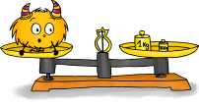
Classer les objets selon…
EXPLORER DES FORMES, DES GRANDEURS, DES SUITES ORGANISEES
CPO11a
Je sais classer selon la couleur.
Je sais classer selon la forme.
Je sais classer selon la taille.
Je sais classer selon plusieurs critères.
Reconnaitre et nommer les couleurs
EXPLORER DES FORMES, DES GRANDEURS, DES SUITES ORGANISEES
CPO11b
Je reconnais les nuances des couleurs et je les nomme.
Reconnaitre et nommer des formes simples
EXPLORER DES FORMES, DES GRANDEURS, DES SUITES ORGANISEES
CPO12/15
Je reconnais et nommes les formes simples.
Je sais tracer les formes simples.
Je connais le cube, la boule, la pyramide et le cylindre.
Je connais le vocabulaire adapté : côté, sommet, face et arrête.

Slide 29
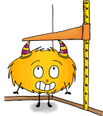
Ranger des objets selon...
EXPLORER DES FORMES, DES GRANDEURS, DES SUITES ORGANISEES
CPO13
Je sais ranger 5 objets du plus court au plus long.
Je sais ranger 5 objets du plus léger au plus lourd.
Je sais ranger 5 contenants du plus petit au plus grand.
Reproduire des assemblages
EXPLORER DES FORMES, DES GRANDEURS, DES SUITES ORGANISEES
CPO14a
Je sais reproduire un pavage.
Je sais reproduire un assemblage de solides.
Je sais reproduire un Tangram avec le modèle réduit.
Reproduire des puzzles
EXPLORER DES FORMES, DES GRANDEURS, DES SUITES ORGANISEES
CPO14b
Je sais reproduire un puzzle de 48 pièces et plus avec modèle.
Je sais reproduire un puzzle de 48 pièces et plus sans modèle.
J’utilise des stratégies pour reconstituer un puzzle : coins, bords...

Slide 30
Reproduire et poursuivre un algorithme
X
EXPLORER DES FORMES, DES GRANDEURS, DES SUITES ORGANISEES
CPO16
Je sais reproduire et continuer des algorithmes difficiles.
Je sais inventer des algorithmes difficiles.
Je sais corriger un algorithme difficile.

Slide 31
Bilan
Commentaires de la maitresse :
____________________________________
____________________________________
____________________________________
____________________________________
________________________________________________________________________
____________________________________
____________________________________
EXPLORER DES FORMES? DES GRANDEURS? DES SUITES ORGANISEES

Slide 32
Situer des évènements dans le temps
En automne, les arbres perdent leurs feuilles !
Halloween c’est en octobre !
SE REPERER DANS LE TEMPS ET L’ESPACE
Lundi, mardi, mercredi, jeudi, vendredi, samedi et dimanche !
D’abord on fait des ateliers et après on va en motricité !
EM1
Je sais ordonner les différents évènements de la journée de classe.
Je connais les jours de la semaine et je sais les remettre en ordre.
Je connais les principales fêtes de l’année et le mois où elles arrivent.
Je sais ordonner les 4 saisons et je connais quelques unes de leurs caractéristiques
Ordonner des images chronologiquement
Le loup va chez mère-grand pendant que le petit Chaperon Rouge cueille des fleurs !
SE REPERER DANS LE TEMPS ET L’ESPACE
EM2-3
Je sais remettre 6 ou 8 images dans l’ordre.
Je suis capable de dire si des évènements ont lieu en même temps.
Je sais retrouver les étapes d’une activité et les ordonner.
Situer des objets
SE REPERER DANS LE TEMPS ET L’ESPACE
Le meuble est à ma droite !
Le hamster est à droite du meuble !
Le hamster est au-dessus de la boite de gauche !
EM4
Je sais indiquer où un objet se situe par rapport à moi.
Je sais dire où se situe un objet par rapport à un autre.
Je sais utiliser un vocabulaire précis pour situer des objets.

Slide 33
Se situer par rapport à une personne, un objet
Je suis entre Louis et Sofiane !
SE REPERER DANS LE TEMPS ET L’ESPACE
Joris, mets-toi devant avec Lina !
Place le chien à droite de l’arbre et devant la grotte !
EM5-6
Je sais me mettre en rang à une place définie par la maitresse.
Je sais me placer au milieu de 2 copains, devant ou derrière, à gauche ou à droite.
Je comprends et j’utilise les mots qui permettent de situer quelque chose.
Réaliser des parcours
J’ai visité le Portugal cet été !
SE REPERER DANS LE TEMPS ET L’ESPACE
Ici c’est notre classe !
EM7
Je suis capable de faire visiter mon école à un nouveau copain.
J’aime bien découvrir de nouveaux pays, de nouvelles cultures.
Je sais réaliser un parcours difficile en m’aidant d’un dessin ou d’un code.
Représenter l’espace
On peut faire une boule de pâte à modeler pour faire les ballons !
SE REPERER DANS LE TEMPS ET L’ESPACE
EM8
Je sais prendre des photos pour inventer un parcours pour les copains.
Je donne des idées pour fabriquer un plan en volume (de la classe, de la cantine…)
J’invente un code avec mes copains pour représenter des parcours à faire.

Slide 34
Utiliser les supports de l’écrit
SE REPERER DANS LE TEMPS ET L’ESPACE
EM9
Je sais tenir un livre et je fais attention quand je tourne les pages.
Je sais utiliser mes cahiers, mes classeurs pour ranger ou montrer quelque chose.
Je sais me repérer et utiliser les fiches de travail selon ce qu’on me demande.

Slide 35
Bilan
Commentaires de la maitresse :
____________________________________
____________________________________
____________________________________
____________________________________
________________________________________________________________________
____________________________________
____________________________________
SE REPERER DANS LE TEMPS ET L’ESPACE

Slide 36
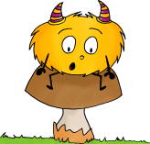
Le développement du vivant
EXPLORER LE MONDE DU VIVANT, DES OBJETS ET DE LA MATIERE
http://www.sanleane.fr
http://www.sanleane.fr
EM
10
Je sais observer des animaux ou des plantes, dans la nature ou sur des photos.
Je sais nommer les étapes de la vie d’un animal et d’une plante.
Je connais différents modes de reproduction des animaux et des plantes.
Les besoins du vivant
Les poissons et les requins vivent dans l’eau, les loups, les chiens, les vaches vivent sur terre et les écureuils vivent dans les arbres !
Les chiens, les chats et les lions sont carnivores. Les vaches, les moutons et les chèvres sont herbivores !
EXPLORER LE MONDE DU VIVANT, DES OBJETS ET DE LA MATIERE
Les oiseaux volent, les loups marchent, les serpents rampent…
EM
11
Je sais dire quels animaux marchent, sautent, volent, nagent, rampent.
Je sais citer des animaux herbivores, carnivores, insectivores et omnivores.
Je sais citer des animaux qui vivent dans l’eau, sur terre, dans les arbres, sous terre, dans les airs.
Connaitre les parties du corps
Le cerveau
EXPLORER LE MONDE DU VIVANT, DES OBJETS ET DE LA MATIERE
Les oreilles
Le cœur
Les yeux
Le coude
La bouche
L’estomac
L’épaule
Le genou
La main
Le genou
La cheville
EM
12
Le pied
Je sais dessiner un bonhomme élaboré (yeux, bouche, nez, doigts, cheveux…)
Je connais les différentes parties du corps et du visage.
Je sais nommer certaines articulations du corps et quelques organes.

Slide 37
Connaitre les règles d’hygiène
EXPLORER LE MONDE DU VIVANT, DES OBJETS ET DE LA MATIERE
EM
13
Je vais aux toilettes ou boire quand j’en ai besoin.
Je me lave les mains en sortant des toilettes ou avant d’aller manger.
Je sais qu’il est important de bien manger, de bien dormir et d’être propre pour rester en bonne santé.
Connaitre les dangers
EXPLORER LE MONDE DU VIVANT, DES OBJETS ET DE LA MATIERE
EM
14
Je connais les objets dangereux de la classe et de l’école.
Je connais les comportements dangereux en classe, dans l’école, dans la cour..
Je connais les produits toxiques à l’école et à la maison.
Utiliser un crayon
EXPLORER LE MONDE DU VIVANT, DES OBJETS ET DE LA MATIERE
EM
15a
Je sais tenir correctement mes différents crayons.
Je sais colorier sans dépasser ni laisser de blanc.
Je sais colorier en respectant un modèle.

Slide 38
Utiliser des ciseaux
EXPLORER LE MONDE DU VIVANT, DES OBJETS ET DE LA MATIERE
EM
15b
Je sais tenir correctement une paire de ciseaux.
Je sais découper le long d’un trait en changeant de direction.
Je sais découper des formes arrondies et complexes.
Réaliser une construction
EXPLORER LE MONDE DU VIVANT, DES OBJETS ET DE LA MATIERE
EM
16
J’utilise les jeux de construction de la classe pour faire des constructions difficiles.
Je reproduis des modèles de construction de plus en plus difficiles.
Je suis capable de faire une construction en suivant une notice ou un mode d’emploi.
Utiliser des objets numériques
Je vais jouer à 10 doigts !
Je sors du jeu, j’éteins la tablette et je vais la ranger !
EXPLORER LE MONDE DU VIVANT, DES OBJETS ET DE LA MATIERE
EM
17
Je sais prendre des photos tout seul avec l’appareil photo ou la tablette.
Je sais choisir les applications et en changer.
Je sais me débrouiller tout seul sur la tablette.

Slide 39
Bilan
Commentaires de la maitresse :
____________________________________
____________________________________
____________________________________
____________________________________
________________________________________________________________________
____________________________________
____________________________________
EXPLORER LE MONDE DU VIVANT, DES OBJETS ET DE LA MATIERE

